Slide 1
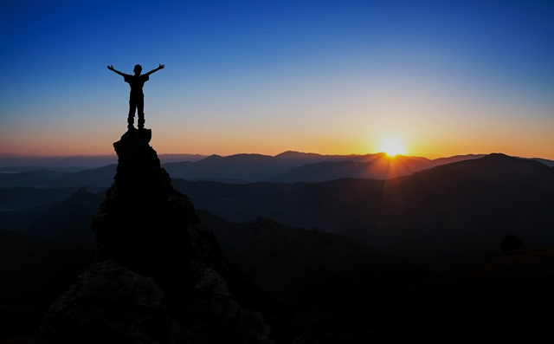
SĖKMĖS
RECEPTAS
Šita įstatymo knyga teneatsitraukia nuo tavo burnos, bet mąstyk apie ją dieną ir naktį, kad tiksliai vykdytum viską, kas joje parašyta; tada visa, ką bedarytum, klestės ir visur tau seksis (Joz 1, 8).

Slide 2
1. KARŠTA ŠIRDIS.
Nes tai Dievas, veikiantis jumyse, suteikia ir troškimą, ir darbą iš savo palankumo (Fil 2, 13).
O jie kalbėjo: „Argi mūsų širdys nedegė, kai Jis kelyje mums kalbėjo ir atvėrė Raštų prasmę?„ (Lk 24, 32).
Niekam nesakiau, ką Dievas buvo įdėjęs man į širdį daryti Jeruzalėje (Neh 2, 12).
Tokie yra mano namai su Dievu. Jis su manimi sudarė amžiną sandorą, tvirtą ir nekintamą. Mano išgelbėjimas ir mano troškimai kyla iš Jo (2 Sam 23, 5).
Uolumu nebūkite tingūs; būkite liepsnojančios dvasios, tarnaukite Viešpačiui (Rom 12, 11).

Slide 3
2. ŠALTAS PROTAS.
Sveikas protas laimi palankumą, o neištikimųjų kelias sunkus. Kiekvienas sumanus žmogus viską daro apgalvojęs, o kvailys viešai parodo savo kvailumą (Pat 13, 15-16).
Neišmanėlis tiki kiekvienu žodžiu, bet išmintingas apsvarsto kiekvieną žingsnį. Išmintingas žmogus bijo ir vengia pikto, o kvailys karščiuojasi ir pasitiki savimi (Pat 14, 15-16).
Negerai sielai be pažinimo, ir kas skuba, tas nusideda (Pat 19, 2).
Kas pasitiki savo širdimi, yra kvailas, o kas išmintingai elgiasi, bus išgelbėtas (Pat 28, 26).
Pasitikėk Viešpačiu visa širdimi ir nesiremk savo supratimu
(Pat 3, 5).

Slide 4
3. ŠVARI SĄŽINĖ.
Nieko pikto neatsitiks teisiajam, bet nedorėlį lydės nelaimės. Melagių nekenčia Viešpats, bet Jis mėgsta tuos, kurie elgiasi sąžiningai (Pat 12, 21-22).
Įstatymo reikalavimai įrašyti jų širdyse, ir tai liudija jų sąžinė bei mintys, kurios tai kaltina, tai teisina viena kitą (Rom 2, 15).
Jei mūsų širdis mus smerkia, Dievas didesnis už mūsų širdį ir žino viską (1 Jn 3, 20).
Turėdamas tikėjimą ir gerą sąžinę. Jos atsižadėjus, kai kurių tikėjimo laivas sudužo (1 Tim 1, 19).
Todėl stengiuosi visuomet turėti tyrą sąžinę prieš Dievą ir prieš žmones (Apd 24, 16).

